Slide 1
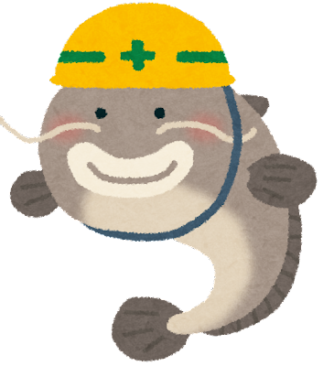
熱中症予防対策2026
暑さと正しく向き合いましょう！
2026 年 6 月
公益財団法人愛知・豊川用水振興協会
(技術支援）
鈴木労働衛生コンサルタント事務所
鈴木 史香

Slide 2
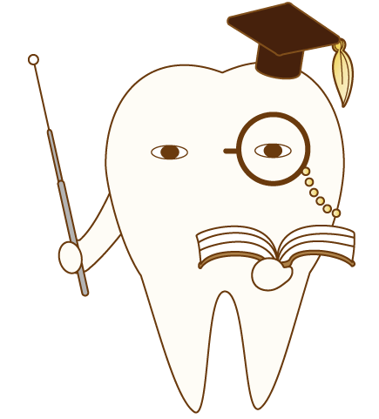
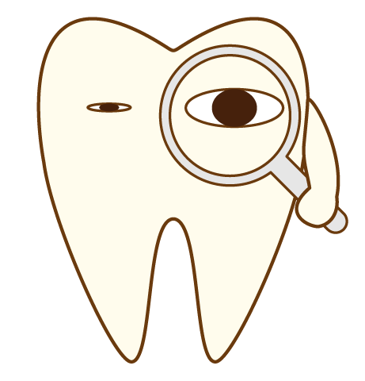
本日のテーマ
熱中症ってなに
知識
意識
知らなかったと言わせない！
守れなかったと言わせない！
知識と意識で快適職場を作りましょう！！

Slide 3
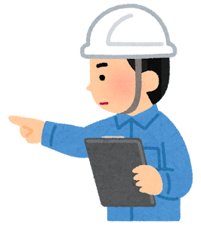
本日のポイント
なぜ、熱中症が起こるの？どうすれば防げるの？
労働衛生の３管理から熱中症予防を図る！
職場における熱中症対策の体制を確立する！
職場の熱中症対策の義務って何？
事例、関係法令を絡めて
熱中症対策を深掘りします！

Slide 4
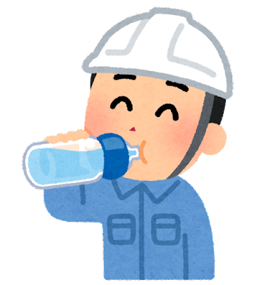
熱
症
あつさにあたってよくない状態になる。
中
水分・塩分を
適時補給し、
適度に体を
休ませましょう。
熱中症対策をしっかり行い、労災防止に繋げましょう!!

Slide 5
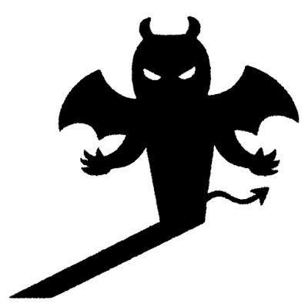
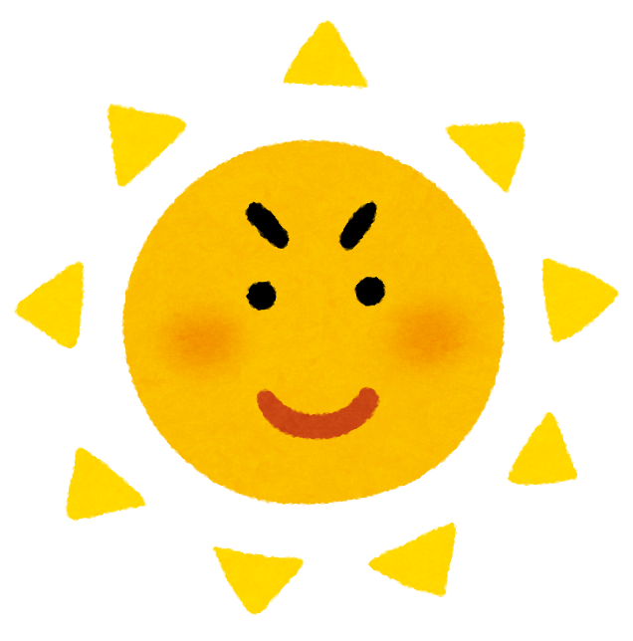
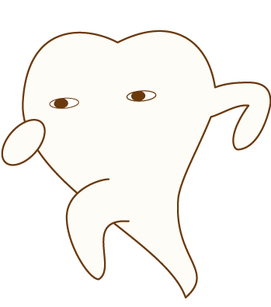
熱中症を正しく知って防ぎましょう！！
死に至る可能性のある病態
↓
予防法を知って、それを実践することで、（ほぼ）完全に防ぐことができる！
↓
応急処置を知っていれば、重症化を回避し後遺症を軽減することができる！！
熱中症災害
『高温・多湿下での作業が引き起こす疾病・障害』
（熱中症の怖さと予防対策より）

Slide 6
熱中症って何？
高温多湿な環境下において、体内の水分及び塩分(ナトリウムなど)のバランスが崩れたり、 体内の調整機能が破綻するなどして発症する障害の総称 。
（職場のあんぜんサイトより）
高温多湿な環境に長時間いる、いた
→体温調節機能がうまくいかない
→体内に熱がこもった状態
この場合の体調不良は
すべて熱中症の可能性があります。

Slide 7
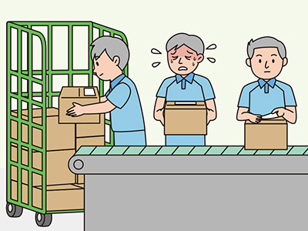
事例から熱中症を調べましょう
倉庫内で荷下ろし作業のあと、休憩後に歩行不能
になり、熱中症による多臓器不全で死亡した
被災者は、物流倉庫内の作業場で、輸送用トラックの
ロールボックスパレットからコンベアに荷物を下ろす作業を、
午前8時～11時まで行った。休憩後、休憩室から出ようとしたところ被災者は歩行不能となり、
救急搬送されたが、熱中症による
多臓器不全により死亡した。
被災者は体調不良による休職から
職場復帰したばかりだった。
作業場は屋内で空調管理がされて
おり、飲料水サーバーも作業場の
近隣に設置されていた。
職場のあんぜんサイトより

Slide 8
原因を考え、対策を講じる
体調不良による休職からの復帰直後であったことから、熱への順化が図られていなかったこと。
熱中症予防のための指標である暑さ指数（WBGT値）の測定を行っていなかったこと。
熱中症予防のための労働衛生教育が不十分であったこと。
労働者の健康状態を把握し、熱への順化を図るための期間を設けるなど、就業上の措置を講ずること。
作業を行わせる場所の暑さ指数（WBGT値）をあらかじめ測定し、関係労働者にその結果を周知するとともに、
その暑さ指数に応じた対策を実施すること。
熱中症予防のための労働衛生教育を徹底すること。
３管理と教育、管理体制を徹底的に構築しておきましょう！

Slide 9
なぜこうなった？
問題は何？
屋内であれば起こらない？
午前中であれば大丈夫？
作業できれば体調はOK？
休憩を入れれば問題ない？
体調は自己管理？
水分補給していればよい？
全てダメです！深掘りして
危なさと正しく向き合いましょう！！

Slide 10
熱中症による訴訟事例
発生状況の概要
造園現場で働いていた作業員が、勤務初日の午後2時ごろ、剪定枝をトラックに積み込む作業中に体調不良を訴えた。
しかし、現場の指揮監督者は以下のような対応をとっていた。
体調不良を訴えた作業員を現場で休ませながらも、
作業を継続させた。
涼しい場所への移動や、水分補給、身体の冷却などを
一切行わなかった。
状態確認も不十分なまま放置した。
午後3時47分、心肺停止に至る直前になって
ようやく救急車を要請した。
作業員は同日夕方に死亡した。

Slide 11
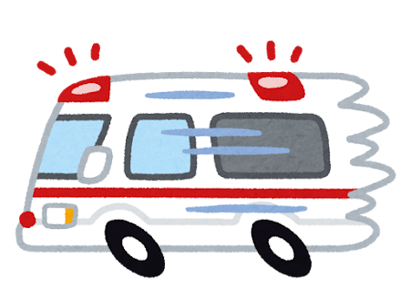
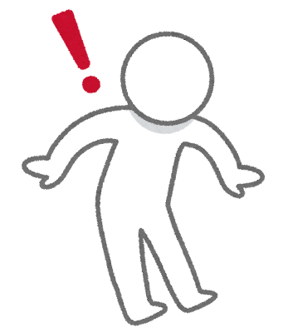
ここが問題点！！！
症状を認識した後の放置と救急要請の遅れが
過失にあたる
当時、造園業界では熱中症対策が共通認識となっていたにもかかわらず、監督者に対して「観察→冷却→飲水→医師の手当て」という行動手順を教育していなかった点が安全配慮義務違反にあたる
大阪高裁は、会社に民法715条の使用者責任を認めた。
結果として、会社の賠償責任が認められた。

Slide 12
現場における対応
義務付け！
『体制整備』、『手順作成』、『関係者への周知』
なぜ対策強化が必要なの？
ほとんどが『初期症状の放置・対応の遅れ』
現場において
早期発見
死亡に至らせない（重症化させない）
ための適切な対策の実施が必要！！
早急に
求められる対策
対象となるのは
『WBGT28度以上 または 気温31度以上の環境下で
連続1時間以上 または 1日4時間を超えて実施』
が見込まれる作業 です！！
※それ以外も暑熱下では積極的に対策を！

Slide 13
知識と行動力を身につけ
熱中症から身を守りましょう！
作業環境管理
作業現場は
どんな感じ？
＋労働衛生教育
＋総括管理
３管理から熱中症を防ぐ
作業管理
健康管理
その作業に無理はありませんか？
作業者に無理はありませんか？

Slide 14
労働衛生管理体制の確立
土台！
事業場における熱中症防止対策（熱中症予防の責任体制）
労働者の理解と協力を得つつ労使で話し合う
→安全衛生委員会、又はこれらを設けていない事業場に
おける労働者の意見を聴く機会等を活用
各種管理者等の選任と役割
→産業医、衛生管理者、職長、熱中症予防管理者 など
作業手順・作業計画の策定
報告体制の整備及び手順等の作成並びに周知
体制不備。。。
熱中症発生！！
環境測定をしていない、職場巡視していない、
作業者の体調を把握していない、
熱中症が発生した場合の救急体制がない

Slide 15
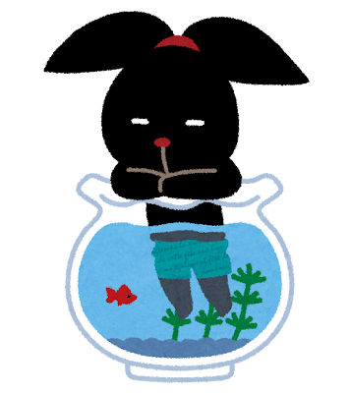
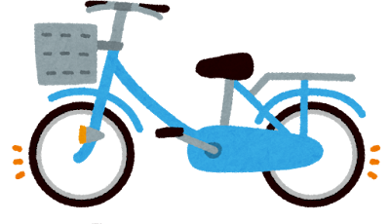
総合的対策が不可欠です！
ガイドラインを元に
現場にあった『具体的』な対策を立てましょう。
ハード面：設備やツールの導入
ソフト面：労働者教育、管理フローの整備
両輪が不可欠です！
危ない！（暑い）＋作業者→熱中症
例：記録をとる、マニュアルを作る
通常作業のマニュアル（環境面、作業面）
チェックリストの活用
日々の報告書（朝礼時の体調不良確認、休憩時の確認）
熱中症罹患報告書（含・ヒヤリハット）
異常時、緊急時対策マニュアル、フロー、報告書 など

Slide 16
今年も積極的に取り組みましょう！
作業場所別・月別発生状況（過去10年分）
＠愛知県

Slide 17
職場における熱中症による死傷災害の発生状況
@全国 令和7年 確定値
出典：労働者死傷病報告

Slide 18
始業開始直後、14-15時台が多発傾向
帰宅後も発症のリスクあり！要注意！！

Slide 19
熱中症による業種別死傷者数の割合
(2021-2025年・確定値)
建設業、製造業、運送業で
目立ちます！
▼屋外で発生しやすい傾向
▼屋内でも熱源がある場所
は注意
熱中症による月別死傷者数の割合
(2021-2025年・確定値)
７
８
6月→7月： 一気に増加する
9月に急激に減少
7月は重点取組期間です！
6

Slide 20
熱中症による年齢別死傷者数の割合
2021-2025年計
熱中症は年齢が
高くなるほど
高い傾向にある
（※どの年齢
でも起こるので
注意！）
死亡者数は
40歳以上が
9割以上

Slide 21
企業の熱中症対策が義務化されています！
労働契約法第5条：（労働者の安全への配慮）
第五条 使用者は、労働契約に伴い、労働者がその生命、身体等の
安全を確保しつつ労働することができるよう、必要な配慮を
するものとする→安全配慮義務
労働安全衛生法第22条2号：事業者は、高温などによる
健康障害を防止するため必要な措置を講じなければならない
労働安全衛生規則第617条：多量の発汗を伴う作業場に
おいては、労働者に与えるために、塩及び飲料水を備えること等が義務付けられている
具体的には
「初期症状の放置、対応の遅れ」
熱中症による健康障害の疑いがある者の早期発見や重篤化を
防ぐために必要な対応を事業者に義務付けることとする！！

Slide 22
「労働安全衛生規則の一部を改正する省令」
2025年6月１日施行
労働安全衛生規則第612条の２（新設）
＜熱中症を生ずるおそれのある作業＞
1 事業者は、暑熱な場所において連続して行われる作業等熱中症を生ずるおそれのある作業を行うときは、
あらかじめ、当該作業に従事する者が熱中症の自覚
症状を有する場合又は当該作業に従事する者に
熱中症が生じた疑いがあることを当該作業に従事する他の者が発見した場合にその旨の報告をさせる体制を整備し、当該作業に従事する者に対し、当該体制を周知させなければならない。

Slide 23
2 事業者は、暑熱な場所において連続して行われる作業等熱中症を生ずるおそれのある作業を行うときは、あらかじめ、作業場ごとに、当該作業からの
離脱、身体の冷却、必要に応じて医師の診察又は処置を受けさせることその他熱中症の症状の悪化を防止するために必要な措置の内容及びその実施に
関する手順を定め、当該作業に従事する者に対し、当該措置の内容及びその実施に関する手順を周知させなければならない。
熱中症の重症化防止
熱中症のおそれのある労働者を早期に見つける
その状況に応じ、迅速かつ適切に対処する

Slide 24
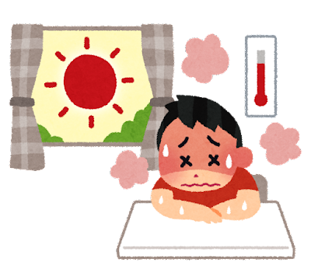
いつから暑い日？
夏日： 最高気温 25 ℃以上
真夏日：最高気温 30 ℃以上
猛暑日：最高気温 35 ℃以上
酷暑日：最高気温 40 ℃以上＊
熱帯夜：最低気温 25 ℃以上
＊：社会的にもなじみがあり、日本語としても適切であるとして今年から設定された。
▶️熱中症の発生はWBGT(暑さ指数)と明確に関連しており、予防についても作業者の暑熱環境ばく露管理を行うことで
一定の科学的アプローチが可能です。
▶️関係者が熱中症に対する十分な認識を持ち、
熱中症の根絶を目指しましょう。
『熱中症を防ごう！ 愛知労働局』 より

Slide 25

ちょっとブレイク
熱中症の歴史
〜熱中症のはじまりと水分・塩分摂取〜
熱中症に関する最も古い記録は紀元前といわれている。
古代五輪を観戦時に熱中症で亡くなったという記録がある。
熱疲労による『脱水』→重度熱中症で死亡とも。
古代中国においては、漢武帝記の中に
「夏、大いに干す、暍死す」との記述がある。 ※暍(えつ)：熱中症を指す。
「この夏は猛暑になり、多くの人が熱中症で死亡した」
300年以上前
◆イタリア ブドウ酒を井戸水で割り、飲んでいた→元祖・経口補水液
100年以上前にすでに塩分摂取の重要性の記録も残っている。
◆英国 インド駐屯兵が高温化で倒れる→水分補給だけでは悪化
→塩分補給で回復
◆日本 坑内は高温多湿→発汗によって脱力、けいれん→塩分補給で回復
参考文献：桐蔭スポーツ科学 2018、安全衛生コンサルタント2026.4

Slide 26
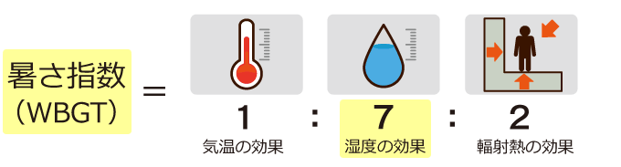
WBGT値ってなに？
WBGT (Wet Bulb Globe Temperature：湿球黒球温度)
→蒸し暑さを一つの単位で総合的に表すための指標
熱中症をのリスクを評価するために使われる
【屋外で太陽照射のある場合】
WBGT＝0.7×自然湿球温度＋0.2×黒球温度＋0.1×乾球温度
【屋内の場合および屋外で太陽照射のない場合】
WBGT＝0.7×自然湿球温度＋0.3×黒球温度
※正確には、これら３つに加え、風（気流）も指標に影響する

Slide 27
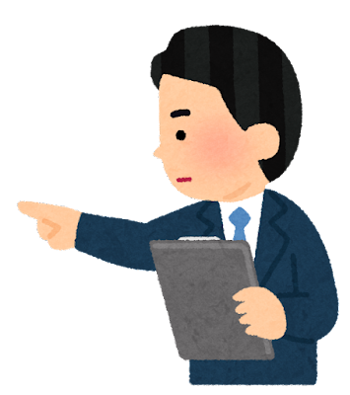
熱中症警戒アラートってなに？
熱中症の危険性に対する「気づき」を促すもの。
翌日・当日の日最高暑さ指数（WBGT値）が33（予測値）に
達する場合に発表。（5時、14時、17時）
発表された地域：気温が著しく高くなることにより熱中症による
人の健康に係る被害が生ずるおそれがある
→他人事と考えず、暑さから、自分の身を守りましょう！！
さらに。。。熱中症特別警戒アラートって？
WBGTが35（予測値）に達する場合等に発表。
広域的に過去に例のない危険な暑さ等となり、人の健康に係る
重大な被害が生じるおそれがある。
環境省 熱中症予防情報サイト
全国の暑さ指数（実況と予測）
メール配信サービスもあります！！

Slide 28
「日射のない室内専用」・簡易版
WBGTは気温のみで
決まるものではありません！
その日の温度、湿度の
両方からWBGT値を
把握し、しっかり対策を
立てましょう。
※WBGT値20以下で
あればほぼ安全と言われて
おります。
快適な湿度は
40-60％（目安）
と言われております。
ここにも注意しましょう。

Slide 29
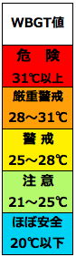
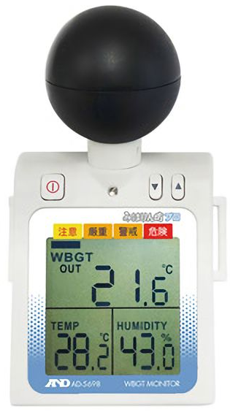
安静時でも危険
屋外はできるだけ
避ける
炎天下を避ける
室内でも気温や
湿度の上昇に注意
特に風通しの悪い現場、直射日光が当たる作業場、熱源の近くの作業等には、日本産業規格に適合したWBGT値測定器で実測。
WBGT基準値を大幅に
超える場合には、原則、作業中止！
熱順化していない作業者に
関してはより長い休憩時間の
配慮が必要！！
中等度以上の
生活活動、作業
では十分な休憩を
危険性は少ないが
強い生活活動や
重労働時には注意
適度な水分、塩分
補給を忘れずに
28℃以上
→厳重警戒！
31℃以上
→身体活動中止を！！
「STOP!熱中症 クールワーク
キャンペーン」実施要綱より
JIS Z 8504
JIS B 7922

Slide 30
熱源はどこ？
排気口
給気口
屋内でも
要注意！！
熱源
熱源
給気口
排気口
通気、換気を行う際は熱源からの熱風は外へ出しましょう。
【屋外・発熱源のある室内での測定】
現場で様々な環境での測定が望ましい。
代表地点で測定する場合
▽日差しが遮られない
▽最も暑くなりそうな作業場で測定
測定値は作業者がわかりやすいところに掲示しましょう。

Slide 31
自分の作業強度はどのくらい？
身体作業強度等に応じたWBGT基準値
区分 | 身体作業レベル （代謝レベル）の例
０ 安静 | ◆安静 ◆楽な座位
１ 低 代謝率 | ◆軽い手作業 （書く、タイピング、描く、縫う、 簿記） ◆コイル巻き ◆手および腕の作業 （小さいぺンチツール、点検、組立て、 軽い材料の仕分け） ◆腕と脚の作業 （普通の状態での乗り物の運転、足のスイッチ やペダルの操作） ◆立位◆ドリル作業（小さい部分） ◆小さい力で駆動する機械 ◆ちょっとした歩き（速さ：2.5 km/h）
WBGT基準値（℃）
熱順化(＋)
熱順化（-）
33 | 32
30 | 29
WBGT値28以上で
すべての生活活動で
熱中症がおこる危険性

Slide 32
区分 | 身体作業レベル （代謝レベル）の例
2 中等度 代謝率 | ◆継続した頭と腕の作業（釘打ち、 盛土） ◆腕と脚の作業 （トラックのオフロード操縦、 トラクターおよび建設車両） ◆腕と胴体の作業 （空気ハンマーの作業、トラクター 組み立て、しっくい塗り、 草むしり、草掘り、果物や野菜を 摘む、中くらいの重さの材料を 断続的に持つ作業） ◆軽量な荷車や手押し車を押す、引く ◆鍛造 ◆2.5-5.5 km/h の速さで歩く
WBGT基準値（℃）
熱順化（＋）
熱順化
（-）
28 | 26
警戒：25−28
中等度以上の
生活活動でおこる危険性

Slide 33
区分 | 身体作業レベル （代謝レベル）の例
3 高 代謝率 | ◆強度の腕と胴体の作業； 重い材料を運ぶ ◆重量物の運搬 ◆シャベルを使う ◆ハンマー作業 ◆ノコギリ作業 ◆草刈り ◆掘る ◆重い荷物の荷車や手押し車を 押す、引く◆鋳物を削る ◆コンクリートブロックを積む ◆5.5-7 km /h の速さで歩く
WBGT基準値（℃）
熱順化（＋）
熱順化
（-）
気流
(-)
気流(+)
気流
(-)
気流(+)
25 26 | 22 23
区分 | 身体作業レベル （代謝レベル）の例
4 極高 代謝率 | ◆最大速度の速さで とても激しい活動 ◆おのを振るう ◆階段を昇る ◆走る ◆激しくシャベルを使う、掘る ◆7 km /h より速く歩く
強い生活活動でおこる危険性
23 25 | 18 20
「STOP!熱中症 クールワークキャンペーン」実施要綱より

Slide 34
【作業環境管理】→有害因子の除去
WBGT値の低減
・ 発熱体との間に遮へい物の設置、簡易な屋根等の設置等。
休憩場所の整備等
・ 休憩の設備はできる限り作業従事者が速やかに利用できる場所に
設置することが望ましい。
熱源の除去を検討
例：風通しのよい場所で作業、熱が作業者に
伝わらないように日かげで作業
輻射熱にも注意！
↓屋外との気温差:
7-10度以内を目安
↑同一室内での温度差
がないようにする。
換気にも注意。
日よけとなる遮光ネットを設置↑
参考資料：厚生労働省

Slide 35

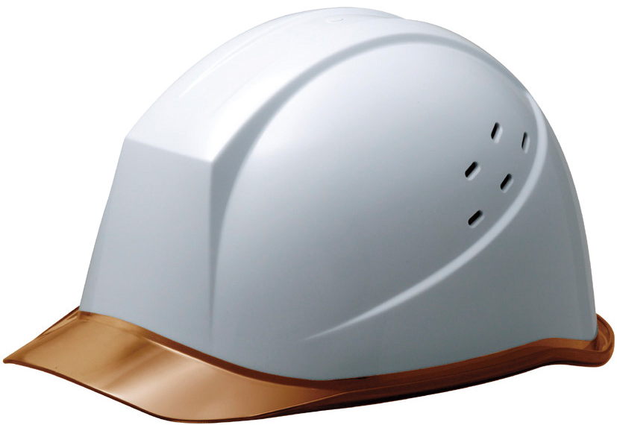
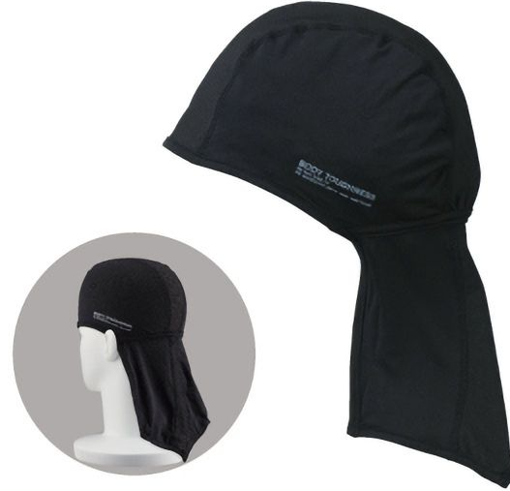
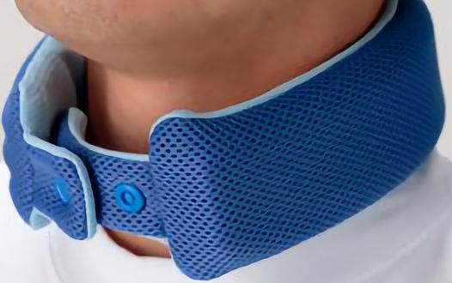
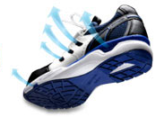
【作業管理】→作業調整の検討
休憩時間と連続作業時間の短縮など
→作業計画の策定、単独作業を控え、
休止時間、休憩時間の確保
WBGT基準値に応じた休憩
暑熱順化（熱への順化）
水分・塩分（ナトリウム）の積極的摂取
服装（通気性の良い衣類）など
プレクーリング
作業中の巡視

Slide 36
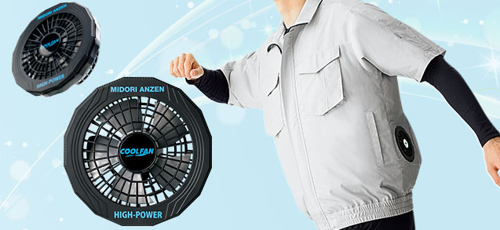
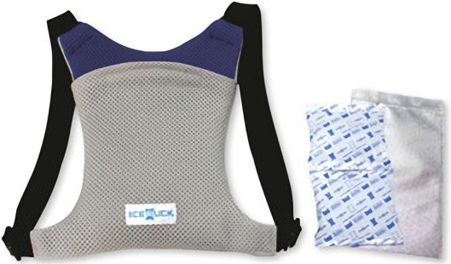
冷却グッズ
送風式 爽やかな使用感・長時間
気化熱式 簡単シンプル・長時間
水冷式 酷暑作業の体を冷却
保冷剤式 冷やす力はナンバーワン！

Slide 37


暑熱順化とは？
暑さに身体が慣れること→暑さに強い、負けない身体作り
数日から2週間ほどかけて体を暑さ環境に適応させる
熱へのばく露時間を次第に長くする
【例】：軽く汗をかく運動を行う
→30分のウォーキング、15分のジョギング
するなど（無理ない範囲で！！）
筋トレ・ストレッチ・湯船にお湯を張って入浴
数日間暑さから離れると熱中症になりやすい
25℃以上になる時期、梅雨の晴れ間、梅雨明け
4日以上の休暇明けは熱中症に要注意！！
熱に順化
1 2 3 4 日
熱順化消失
暑熱順化した体
◆暑さに対して抵抗できる体になる ◆熱放散能力が向上
◆汗の塩分濃度の低下、体温上昇が少なくなる、循環血液量の増加

Slide 38
【健康管理】→作業者の健康確認
高年齢労働者にも注意！
健康診断結果に基づく対応等
熱中症の発症に影響を及ぼすおそれのある者に対しては、医師等の意見を踏まえ配慮を行う。
①糖尿病、②高血圧症、③心疾患、④腎不全、⑤精神・神経関係の疾患、⑥広範囲の皮膚疾患、⑦感冒等、⑧下痢 等
作業中：巡視を頻繁に行い、声をかけるなどして労働者の健康状態を
確認する。単独作業（ひとりにさせない）、長時間連続作業を避ける。
お互いにお互いの健康状態について留意するよう指導する。
異変を感じた際には担当者に申し出るよう指導する。
報告を受けるだけではなく、職場巡視、バディ制の採用、
ウェアラブルデバイス等 の活用
双方向での定期連絡などにより
熱中症の症状がある作業者を
積極的に把握するように努める

Slide 39
熱中症を防ぐための3つのポイント
日々の健康管理→朝礼等でも体調の相互確認！！
水分が出ていきます！
『質の良い』
睡眠を！
『体のスイッチオン！』
愛知労働局より

Slide 40
基本的な考え方・現場における対応
1.『熱中症の自覚症状がある作業者』や
『熱中症のおそれがある作業者を見つけた者』が
その旨を報告するための体制整備及び関係作業者への周知
2.熱中症の恐れがある労働者を把握した場合に迅速かつ
的確な判断が可能となるよう、
① 事業場における緊急連絡網、緊急搬送先の連絡先
及び所在地 等
② 作業離脱、身体冷却、医療機関への搬送等 熱中症による
重篤化を防止するために必要な措置の実施手順
の作成及び関係作業者への周知

Slide 41
今回の労働安全衛生規則の改正について
基本的な考え方
見つける
作業員の様子がおかしい。。。
現場の実態に即した
具体的な
対応
判断する
医療機関へ搬送、救急隊要請
対処する
救急車が到着するまで作業着を脱がせ全身を急速冷却

Slide 42
マニュアルを作成しておきましょう！！
現場で使用できる、具体的かつシンプルなもの！
自覚
熱中症のあそれのある者を発見
他覚
救急搬送の目安
意識がない！
反応がない！
39℃以上の体温
けいれん、
強い吐き気、
暑いのに汗が出ない
など
医療機関までの搬送の間、
経過観察中は1人にしない
作業離脱、身体冷却
医療機関への搬送
判断に迷う場合は
＃7119等活用
イメージ
見たことのない反応
現場がパニック！
回復！！

Slide 43
重症度 | 症状 | 対応
I度 （軽度） 応急処置と見守り | 大量の発汗 （→拭いても拭いても出る） めまい、立ちくらみ、筋肉痛、筋肉の硬直（こむら返り） 意識障害はない | 冷所に移動させ、 安静にさせる 水分、塩分補給を 取らせる 現場での対応可能
II度 （中等度） | 頭痛、吐き気、嘔吐 下痢、倦怠感、虚脱感 →ぐったりする 意識や集中力、判断能力の低下が見られる | I度に加え、 必ず付き添い者を つけて、経過観察 医療機関での受診
III度 （重度） | 意識障害、反応が異常・ない けいれん発作、高体温 肝・腎障害 等 深部体温40℃以上 | I度、II度にに加え、 すぐに救急搬送する 入院加療が必要 集中治療
IV度（追加！）
38℃
42℃
体温
危険！
死の危険！！

Slide 44
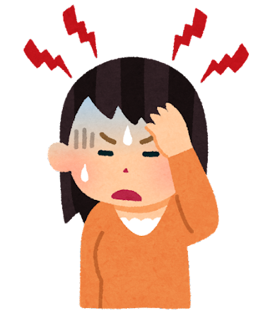
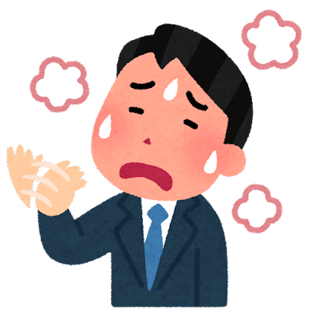
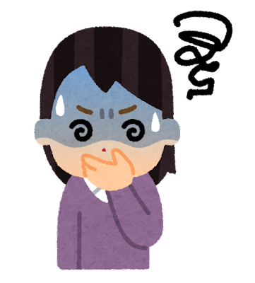
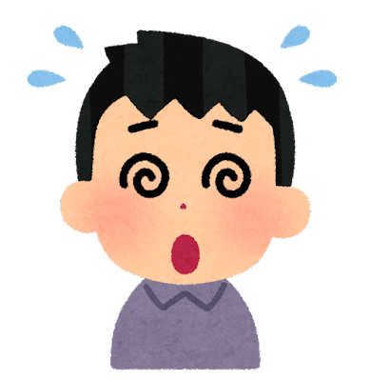
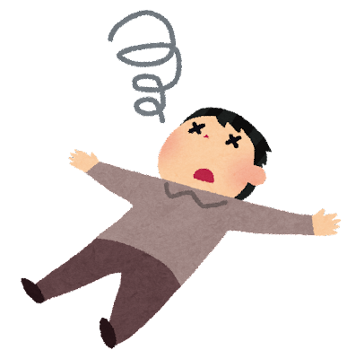
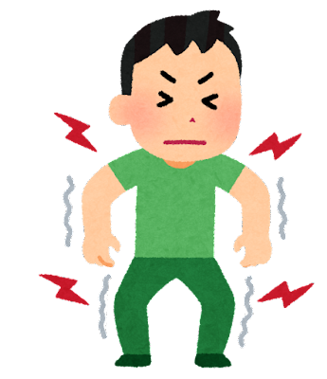
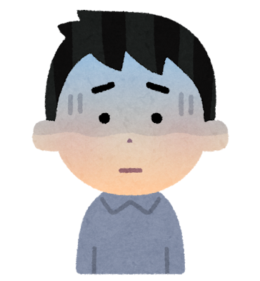
熱中症はこんな症状が出ます-1！！
頭痛
吐き気
体温の上昇・
異常な発汗
痛い！
つる！
青白い
ふわっ
めまい・ふらつき
顔面・視界蒼白
筋肉のけいれん

Slide 45
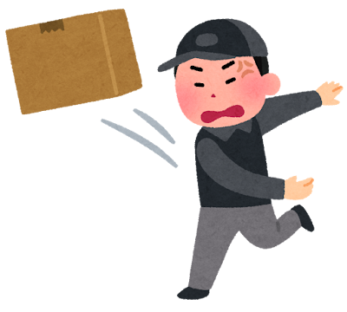
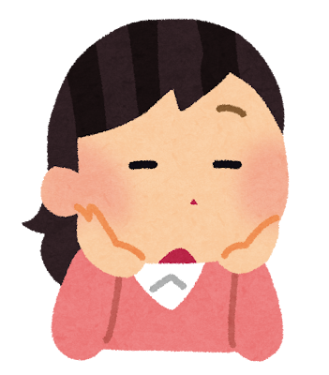
熱中症はこんな症状が出ます-2！！
『あの人、ちょっとヘン』
フラフラしている
イライラしている
呼びかけに反応しない
ボーッとしている
何となく体調が悪い、疲れたと感じたら。
仲間の様子がおかしいと気がついたら。
すぐに周囲の人や現場管理者に申し出ましょう！！
いつもと違うと思ったら熱中症を疑いましょう！

Slide 46

作業離脱、身体冷却
意識の有無、
返事がおかしい、
いつもと違う
異常等あり
意識の異常等
異常等なし
救急隊要請
自力での水分摂取
1人にしない！
見張りをつける!!
できない
できる
医療機関への搬送
経過観察
回復困難、悪化
回復後の体調急変
にも要注意！！
回復！！

Slide 47
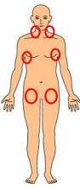
熱中症発生時の冷しどころ
涼しい場所へ移動させ、脱衣と冷却をする。
氷のう、アイスパックなどで
首、脇の下、ももの付け根
など、太い血管の上を冷やす
重度熱中症の場合は、体を冷水に浸す、
水をかけて風を送るなど体を冷やす
          ↓
足を高めに上げて寝かせ、
手足の先から中心部分に
向けてマッサージを行う
脇の下、首、
脚の付け根
ペットボトルに
ハンカチを
巻いて握らせる
冷やす場所
氷の温度が低すぎると、凍傷の恐れもあります。
氷のうやアイスパックを肌にあてて効率的に冷やしましょう！

Slide 48

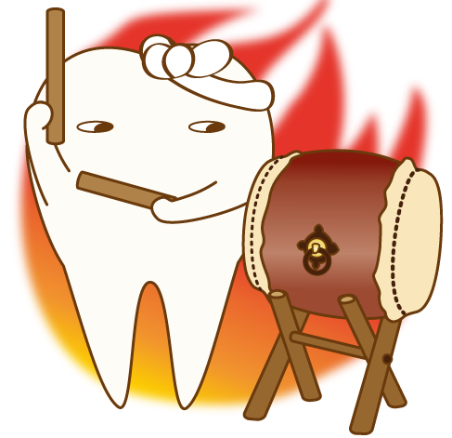
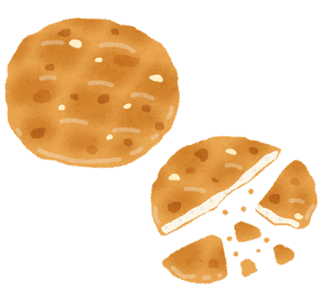

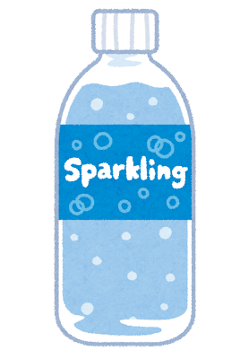

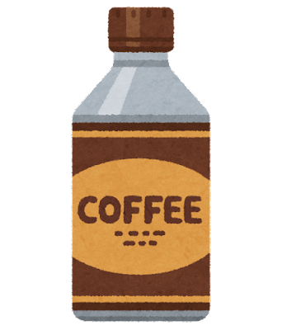
熱中症対策におすすめ
用法、容量注意
経口補水液
麦茶
水 （＋塩分）
スポーツドリンク
（→作業強度：強）
経口補水ゼリー
塩飴、タブレット
アイススラリー
最近では＋クエン酸
梅干し、バナナ
スイカ（＋塩）
氷、アイスクリーム
塩せんべい
一気に飲まない！
大量に飲まない！
過剰摂取注意！！
緑茶、炭酸飲料水、甘いジュース、酒
コーヒー、栄養ドリンク など（カフェイン！！）

Slide 49
脱水ってなに
体から汗が出て水分、塩分が出ていく
水分
体内の体液量が減少
体に不足した水分と
塩分を補給しましょう
塩分
水分『だけ』補給
喉の渇きは一時的には止まる
体液は薄まっていくので、水分が出ていく
脱水症状！！
体液が不足する！！！
経口補水液は熱中症のほか、食中毒による嘔吐、
インフルエンザなどの発熱時にも有効活用できます。

Slide 50
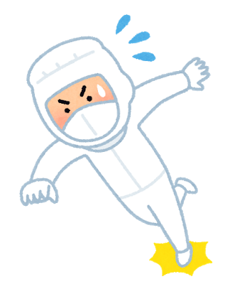
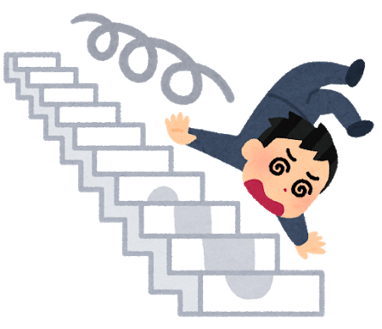
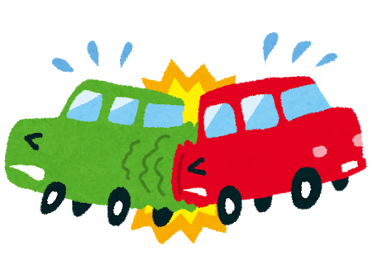
熱中症からの二次災害にも要注意
熱中症から二次災害が発生するケースも！
判断能力の低下
意識消失
機械の誤操作によるケガ
高所より転落、墜落
車両運転中に交通事故発生
転倒により頭や肩を負傷（含・移動中）
熱中症発生
判断能力の低下
意識消失
【事故例】
車内も要注意！！
体調不良の作業者には無理させない！！

Slide 51

労働衛生教育
高温多湿作業場所において作業者のほか、事業場全員に対して
繰り返し教育を行い、日々の注意喚起を図りましょう！！
教育内容
(1)熱中症の症状
(2)熱中症の予防方法
(3)緊急時の救急処置
(4)熱中症の事例
(5)関係法令等
熱中症予防管理者 、
職長等
現場で作業
従事者を指揮する
リーダー選任
救急処置
緊急連絡網の作成・周知 現場での救急措置
あらかじめ関係者間で、緊急時のマニュアル、病院、診療所などの
電話番号や所在地を把握して周知しておくこと
自力で水分が取れない場合には意識があっても医療機関受診を！

Slide 52
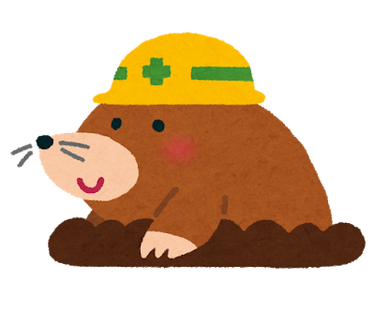
正しい知識、迅速な判断で
安全職場を作りましょう！
ご安全に！！
あわてずに！

